Slide 1


NannyNet
NannyNet
ИНТЕЛЛЕКТУАЛИЗИРОВАННАЯ СИСТЕМА
ПОДДЕРЖКИ ПРИНЯТИЯ РЕШЕНИЙ
ОБЕСПЕЧЕНИЯ БЕЗОПАСНОСТИ
Кускова Алиса
Москва, 11 “Л” класс, СОШ № 2026
2019
Icon made by Eucalyp and srip from www.flaticon.com
1

Slide 2
Проблемы традиционных систем безопасности
Реактивность
Реакция после происшествия
Человек
Ограничения внимания
и обработки информации
Техника
Примитивность технических решений
2

Slide 3
ЦЕЛЬ
ЗАДАЧИ
Разработать прототип системы,
обеспечивающей поддержку принятия решения человеком о необходимости вмешаться,
путем выявления потенциально опасных ситуаций
при интеллектуальном анализе данных систем аудио-, видеонаблюдения
Разработать архитектуру системы
Выбрать программные и технические средства
Реализовать прототип системы
Провести оценку работы на тестовых данных
3

Slide 4
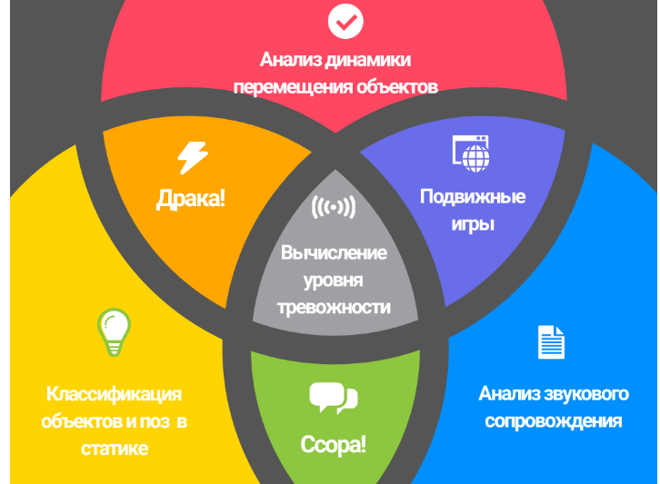
Принцип работы интеллектуальной системы
4

Slide 5
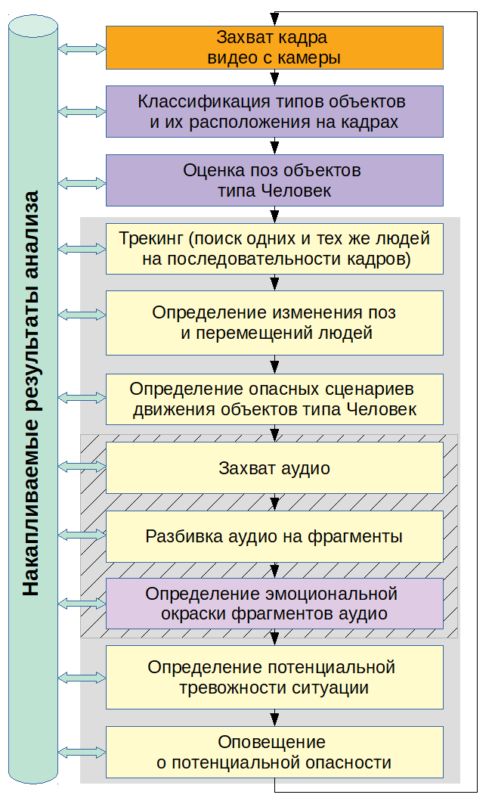
Конвейер обработки данных и принятия решения
Реализовано сейчас
В плане проекта
За рамками текущего проекта
В плане проекта
5

Slide 6
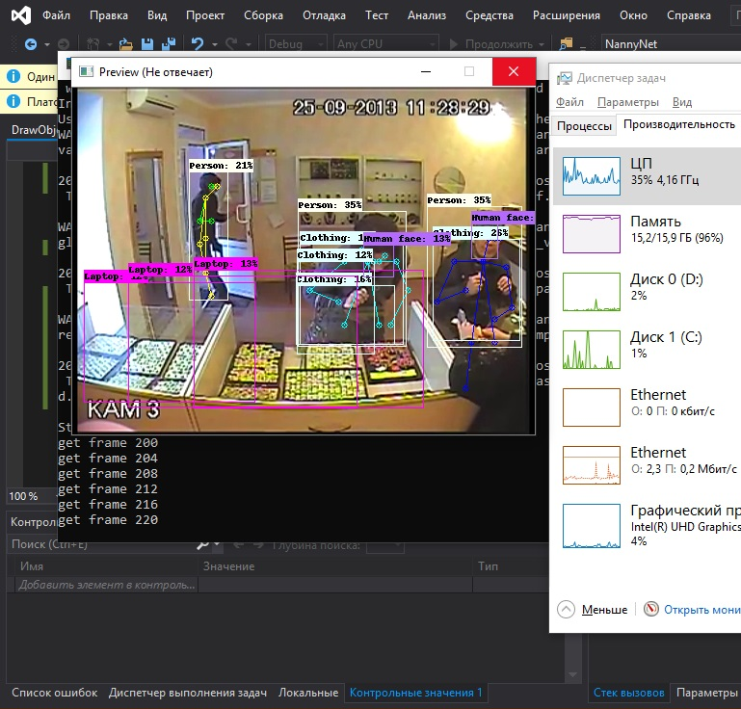
Демонстрация
► demo1_conveyor.mp4
► demo2_objects.mp4
► demo3_poses.mp4
Конвейер
Управление модулями и архивом данных
Объекты
Определение положения и классификация объектов
Позы
Оценка поз людей
6

Slide 7
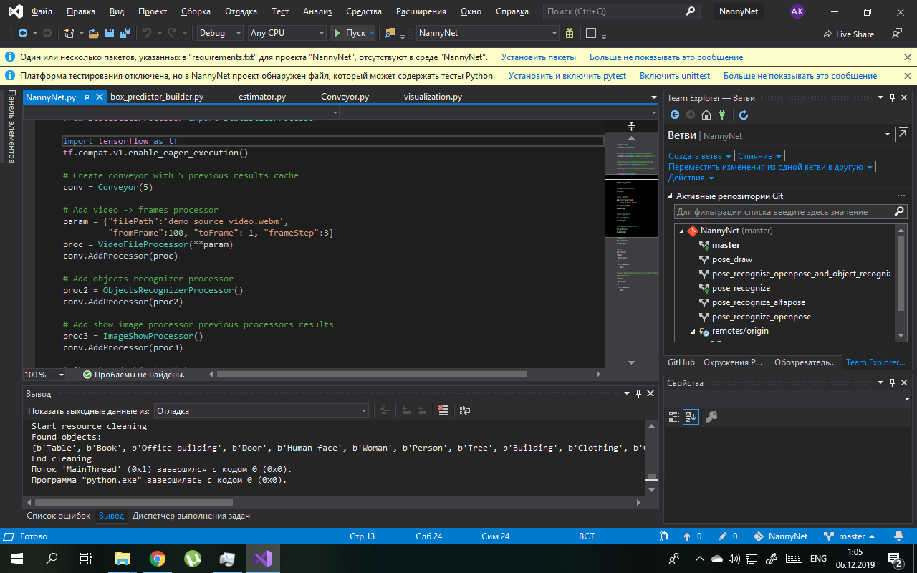
Технические и программные средства
ПК Intel Core i5 / 16Gb RAM /
no GPU / SSD /
Windows 10 64bit
Visual Studio 2019
Python 3
OpenCV
Tensorflow
SSD / Mobilenet / OpenImages
OpenPose
TelegramBot
7

Slide 8
Заключение
Скорость
Интеллект
Сотни объектов
за десятые доли секунды
Оценка множества факторов
и контекста событий
Внимание
Предусмотрительность
Непрерывный анализ
каждого фрагмента данных
Выявление потенциально опасных ситуаций
Безопасность
8

